Slide 1
第八課 中國的三胎政策
生詞練習

Slide 2
生詞表一生詞（課文第一、二段生詞）

Slide 3
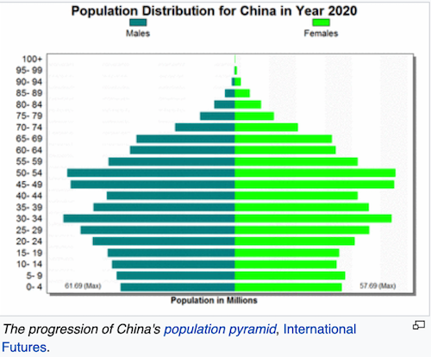
出台 實行 三胎政策/三孩政策
中國政府什麼時候出臺了二胎政策？（Oct， 2015） 中國政府什麼時候出臺了三胎政策？（May 2021） 中國政府什麼時候開始實行三孩政策？（Aug， 2021） 為什麼中國政府要實行三胎政策？（老齡化）

Slide 4
出生率 生育率 年齡 總和 數量
birth rate fertility rate total fertility rate death rate
women of childbearing age
育齡女性：處於生育年齡的女性 生育年齡：15-49歲
Notes:
蓝色词汇老师带读两遍
请学生看英文，说中文

Slide 5
總和生育率 育齡女性 育齡夫妻 平均
biǎo shì
總和生育率是1表示indicate一對育齡夫妻平均生一個孩子; 總和生育率是2.1表示是什麼？ 問一問你左右的同學：「你的父母養了幾個孩子？」 你和你的同學的家庭的平均生育率是多少？
Notes:
蓝色词汇老师带读两遍，然后请学生两人一组问答下面的问题。

Slide 6
2021年不同國家的總和生育率
韓國 | 1.09
日本 | 1.38
匈牙利 | 1.48
中國 | 1.7
美國 | 1.84
伊朗 | 1.93
阿根廷 | 2.2
哪些國家的總和生育率比較高？哪些國家的比較低？ 生育率太低會造成cause什麼問題？ 世代更替是什麼意思？ 要想達到世代更替，生育率至少應該達到多少？
xiōng yá lì
zào
yī lǎng
ā gēn tíng
Notes:
老师带读蓝色标题，然后请学生两人一组根据表格问答问题。

Slide 7
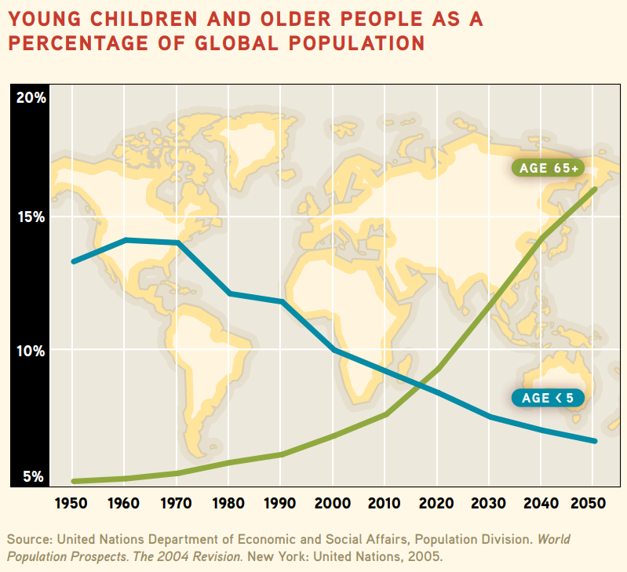
老齡化 趨勢 加重 減少 扭轉... 趨勢
老齡化是什麼意思？請用中文解釋。 為什麼會出現人口老齡化的問題？ 如果新出生人口不斷減少，老齡化趨勢加重，會產生什麼問題？ 怎麼扭轉老齡化趨勢？
Notes:
蓝色词汇老师带读两遍，然后带着学生一起看图，描述, 说出目标句 “新出生人口越来越少/不断减少，老年人口越来越多/不断增加”
然后请学生两人一组讨论4个问题
参考答案：
2. 出生率/生育率比较低，老年人的死亡率比较低
3. 加重养老负担
4. 提高出生率，鼓励大家多生孩子 （中国实行了三胎政策）

Slide 8
倒數 倒數第...
誰的成績是第一名？ 誰的成績是第二名？ 誰的成績是最後一名？ 誰的成績是倒數第一？ 誰的成績是倒數第二？ 今天你的倒數第二節課是什麼？
學生 | GPA
小王 | 4
小張 | 3.8
小李 | 3.5
小錢 | 3
小孫 | 2.5
小陳 | 1.5
Notes:
蓝色词汇老师带读两遍，然后请学生两人一组问答下面的问题

Slide 9
亞洲 歐洲 非洲 大洋洲 北美洲 南美洲 南極洲
建议此处插入一张包括七大洲的地图

Slide 10
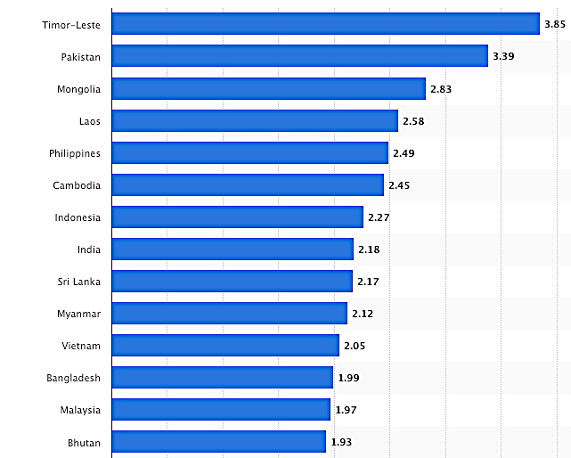
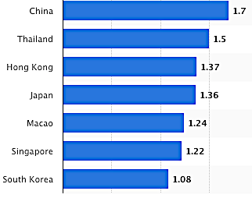
總和生育率 亞洲 倒數
中國的總和生育率在整個亞洲的排名ranking是多少？
pái
(2020 年)
Notes:
https://www.statista.com/statistics/1171367/apac-total-fertility-rates-by-country-or-region/

Slide 11
世代更替 總和生育率 減少 至少 出臺/實行 三胎/三孩 趨勢 亞洲 扭轉
第七次人口普查顯示indicate，2020年中國的_____只有1.3，在整個____已經進入了倒數。 要想達到____，____應該____達到2.1。 如果總和生育率低於2.1，人口數量就會慢慢____，老齡化____就會加重。 為了____這一趨勢，中國政府____了____政策。

Slide 12
生詞表二生詞（課文第三、四、五段生詞）

Slide 13
薪水/工資 費用 ...費 貸款 負擔
學費 生活費 水費 電費 網費 學生貸款 房貸 車貸 高利貸 你工作嗎？你每個月的薪水大概是多少？ 你每個月的生活費大概是多少？你這個學期的學費是多少？ 你有學生貸款嗎？你有車貸嗎？ 你父母買房子的時候貸款了嗎？貸了多少錢？ 你覺得你父母的經濟負擔重嗎？為什麼？

Slide 14
薪水/工資 費用 ... 費負擔 風險 人口 生育率
持續 升高↑ 降低↓ 增加 減少 加重 減輕
continued to (grow/increase/decrease...)
高/低 多/少 重
status
process of change
什麼工作是風險比較高的工作？
從開始工作到現在，你的薪水升高了，降低了，還是沒變？ 怎麼做可以減輕你父母的經濟負擔？ 如果中國的生育率持續降低，會出現什麼問題？

Slide 15
不斷 持續 增加——減少 加重——減輕 提高——降低 升高——下降
為了____父母的經濟負擔，他從15歲就開始打工。 這幾年房價持續____。 如果總和生育率____下降，人口數量就會不斷____，老齡化趨勢就會不斷____。 我請老闆_____我的薪水，否則我就辭職。 如果想要____生育率，政府應該怎麼做？
cí

Slide 16
提供 VS 提高 VS 升高
這家旅館不____早餐。 這家旅館____洗衣服務。 今天氣溫____了。 在過去20年中，中國的房價持續____。 老闆____了我的薪水。 中國政府想____中國的生育率。

Slide 17
負擔：N & V 負擔得起 負擔不起
我父母的經濟負擔比較重。 如果養三個孩子，我的負擔就會大大加重。 很多人不想生三胎，是因為他們負擔不起買大房子的費用。 你的父母負擔得起你的大學學費嗎？ 你負擔得起每個月1000塊的房租嗎？ 你覺得你以後養得起三個孩子嗎？ 為什麼現在很多中國人覺得他們生不起三個孩子？

Slide 18
懷孕 丟 風險
女性在什麼年齡懷孕比較好？為什麼？ 女性懷孕以後有沒有丟掉工作的風險？為什麼？ 你丟過什麼東西嗎？後來找到了嗎？

Slide 19
優勢 競爭優勢
畢業以後找工作的時候 ，你覺得你有什麼競爭優勢？ 要想讓自己在找工作的時候更有競爭優勢，你現在應該做什麼？ 生育率高的國家有什麼優勢？生育率低的國家有什麼劣liè勢？

Slide 20
事業 職場 工作 打拼
N？ V？
年輕人在_____中打拼的壓力是非常大的。 「我打算在北京____幾年，然後回老家買房子。 」 很多女性生完孩子再回到____以後，競爭優勢就不在了。 中國政府重視教育____的發展嗎？

Slide 21
提供支援 保障 (合法)權益 完善制度
生育制度 社會保障制度 你以後想做什麼工作？你的父母支持你嗎？ 美國的旅館一般會提供什麼服務？ 美國的社會保障制度完善嗎？有什麼問題？ 翻譯：國家應該保障女性的合法權益。 美國的產假制度是什麼樣的？
（多長時間？有沒有薪水？爸爸也有產假嗎？）
chǎn

Slide 22
完善...... 政策 / 制度 / 服務 / 設施 保障 ... 的權利 / 利益 / 權益 /安全
improve fertility policy
improve social security system
improve after-sales service
improve public facilities
guarantee women’s individual rights
guarantee the security of the students
protect consumers’ legitimate rights and interests
system
service
facilities
rights
interest/benefit

Slide 23
判斷紅色的詞的詞性(part of speech)
政府應該完善社會保障制度。 美國的社會保障制度完善嗎？ 國家應該保障女性的合法權益。 你的父母支持你的選擇嗎？ 雖然這件事風險很大，但他給了我很大的支持。 學校給學生提供什麼獎學金？
如果養不起，就不應該盲目地生孩子。
盲目地 完善 提供 支持 保障 風險

Slide 24
判斷紅色的詞的詞性(part of speech)
政府應該完善社會保障制度。 美國的社會保障制度完善嗎？ 國家應該保障女性的合法權益。 你的父母支持你的選擇嗎？ 雖然這件事風險很大，但他給了我很大的支持。 學校給學生提供什麼獎學金？
如果養不起，就不應該盲目地生孩子。
adv V & adj V V&N V&N N
盲目地 完善 提供 支持 保障 風險

Slide 25
體會到
have learned/realized (through experience) that…
生了孩子以後，她體會到......。 生了二胎以後，他體會到......。 開始工作以後，我體會到......。 在教育第二個孩子的過程中，他體會到......。 我學習中文快三年了，我體會到......
process

Slide 26
用括弧裡的詞回答問題 Use words in the ( ) to answer the questions.
為什麼有很多育齡女性不願意生二胎或者三胎？ 生育對女性的工作可能會產生什麼影響？
（工作壓力、丟掉工作、風險、競爭優勢）
很多中國人的經濟負擔比較重，請你猜一猜為什麼？（房價升高、房貸、車貸、孩子的教育費用......） 中國大城市的房價平均多少錢一平方米？
m²

